Slide 1
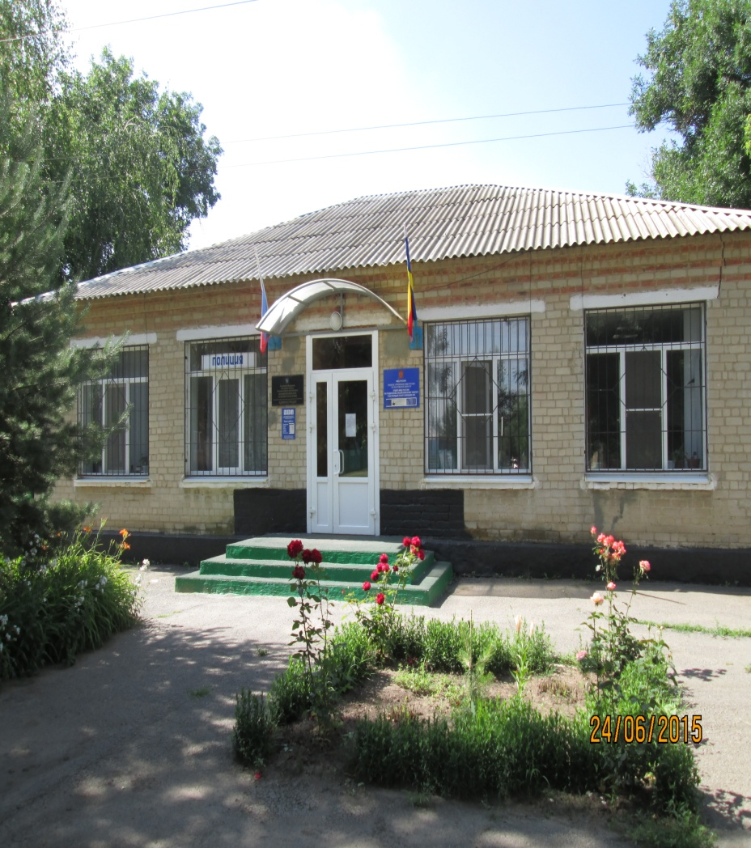
БЮДЖЕТ
БОЛЬШЕКРЕПИНСКОГО
СЕЛЬСКОГО ПОСЕЛЕНИЯ РОДИОНОВО-НЕСВЕТАЙСКОГО РАЙОНА
НА 2016 ГОД

Slide 2
ОСНОВНЫЕ ПОНЯТИЯ
бюджет
форма образования и расходования денежных средств, предназначенных для финансового обеспечения задач и функций государства и местного самоуправления
доходы бюджета
поступающие в бюджет денежные средства, за исключением средств, являющихся источниками финансирования дефицита бюджета
расходы бюджета
выплачиваемые из бюджета денежные средства, за исключением средств, являющихся источниками финансирования дефицита бюджета
межбюджетные трансферты
дефицит (профицит) бюджета
дефицит бюджета - превышение расходов бюджета над его доходами
профицит бюджета - превышение доходов бюджета над его расходами
средства, предоставляемые одним бюджетом бюджетной системы Российской Федерации другому бюджету бюджетной системы Российской Федерации
регламентируемая законодательством Российской Федерации деятельность органов государственной власти, органов местного самоуправления и иных участников бюджетного процесса по составлению и рассмотрению проектов бюджетов, утверждению и исполнению бюджетов, контролю за их исполнением, осуществлению бюджетного учета, составлению, внешней проверке, рассмотрению и утверждению бюджетной отчетности
бюджетный процесс

Slide 3
Основа формирования бюджета
Большекрепинского сельского поселения
Родионово-Несветайского района
на 2016 год
Об утверждении порядка и сроков разработки прогноза социально-экономического развития на 2016год и на плановый период 2017-2018 годов (02.06.2015 № 53)
Основные направления бюджетной и налоговой политики Большекрепинского сельского поселения на 2016 – 2018годы (Постановление Администрации Большекрепинского сельского поселения от 19.11.2015 № 127 )
Муниципальные программы Большекрепинского сельского поселения

Slide 4
Особенности формирования бюджета на 2016 год
Основание
Федеральный закон от 30.09.2015 № 273-ФЗ «Об особенностях составления и утверждения проектов бюджетов бюджетной системы РФ на 2016 год …»
Решение Собрания депутатов Большекрепинского сельского поселения от 16.11.2015 № 87 «Об особенностях регулирования бюджетных правоотношений в Большекрепинском сельском поселении в 2015 и 2016 годах»
Областной закон от 20.10.2015 № 413-ФЗ «Об особенностях регулирования бюджетных правоотношений в Ростовской области в 2015 на 2016 годах»
Несмотря на однолетний бюджет
Прогноз социально-экономического развития Большекрепинского сельского поселения- на 3-х летний период
Основные направления бюджетной и налоговой политики Большекрепинского сельского поселения – на 2016-2018 годы
в целях повышения точности расчетов в рамках изменений макроэкономических условий

Slide 5
Бюджет на 2016 год содержит приоритетные пути реализации основных задач:
повышение эффективности и результативности имеющихся инструментов программно-целевого управления и бюджетирования
создание условий для повышения качества предоставления муниципальных услуг
повышение эффективности процедур проведения муниципальных закупок
совершенствование процедур предварительного и последующего контроля, в том числе уточнение порядка и содержания мер принуждения к нарушениям в финансово-бюджетной сферы
обеспечение открытости бюджетного процесса перед гражданами

Slide 6
Бюджет Большекрепинского сельского поселения на 2016 год направлен на решение следующих ключевых задач:
Обеспечение устойчивости и сбалансированности бюджета Большекрепинского сельского поселения Родионово-Несветайского района;
Повышение объективности и качества бюджетного планирования;
Повышение эффективности бюджетной политики, в том числе за счет роста эффективности бюджетных расходов;
Повышение прозрачности и открытости бюджетного процесса;
Повышение роли бюджетной политики для поддержки экономического роста;
Соответствие финансовых возможностей Большекрепинского сельского поселения ключевым направлениям развития.

Slide 7
Основные параметры бюджета Большекрепинского сельского поселения Родионово-Несветайского района на 2016 год
Доходы бюджета
12507,6
Расходы бюджета
13157,6
тыс. рублей
Налог на доходы физических лиц 1874,1
Общегосударственные расходы 4624,1
Акцизы 1336,3
Национальная оборона 174,8
Налоги на совокупный доход 430,5
Национальная безопасность и правовых деятельность 79,4
Налог на имущество физических 65,0
Дорожное хозяйство (дорожные фонды)1336,3
Земельный налог 6219,0
Жилищно-коммунальное хозяйство 1190,0
Государственная пошлина 33,2
Доходы от оказания платных услуг(работ) и компенсации затрат государства 3,1
Охрана окружающей среды 3,0
Культура и кинематография 5740,0
Штрафы, санкции, возмещение ущерба 7,8
Физическая культура и спорт 10,0
Безвозмездные поступления 2538,6
Дефицит бюджета 650 тыс.руб.

Slide 8
Динамика доходов бюджета Большекрепинского сельского поселения Родионово-Несветайского района
тыс. рублей

Slide 9
Налоговые и неналоговые доходы бюджета Большекрепинского сельского поселения Родионово-Несветайского района
тыс. рублей

Slide 10
Структура налоговых и неналоговых доходов бюджета Большекрепинского сельского поселения Родионово-Несветайского района в 2016 году

Slide 11
Динамика поступления налога на доходы
физических лиц в бюджет Большекрепинского сельского поселения Родионово-Несветайского района
тыс. рублей

Slide 12
Динамика поступления государственной пошлины
в бюджет Большекрепинского сельского поселения Родионово-Несветайского района
тыс. рублей

Slide 13
Безвозмездные поступления из бюджетов других уровней
тыс. рублей
Наименование | 2015 год (первоначально утвержденный) | Проект 2016 год | Темп роста к предыдущему году, %
Безвозмездные поступление, ВСЕГО в том числе: | 2945,3 | 2538,6 | 86,2
Дотация на выравнивание | 2780,4 | 2363,6 | 85
Субвенции | 164,9 | 175,0 | 106,1
Иные межбюджетные трансферты | 0 | 0 | 0

Slide 14
Динамика расходов бюджета Большекрепинского сельского поселения Родионово-Несветайского района
тыс. рублей
101,9 %

Slide 15
Приоритизация расходов бюджета Большекрепинского сельского поселения Родионово-Несветайского района
Развитие человеческого капитала, безусловное выполнение социальных обязательств перед гражданами, предоставление качественных и конкурентных муниципальных услуг
Реализация Указов Президента от 7 мая 2012 года, от 1 июня 2012 № 761, от 28 декабря 2012 № 1688
Обеспечение первоочередных социально-значимых расходов
Бюджет развития – формирование институтов развития, вложение в инфраструктуру

Slide 16
Расходы бюджета Большекрепинского сельского поселения Родионово-Несветайского района в 2016 году
Социальная сфера –
5740,0 тыс. рублей или 43,6 %

Slide 17
Структура расходов бюджета Большекрепинского сельского поселения Родионово-Несветайского района в 2016 году по разделам
Общегосударственные вопросы
35,14%
Охрана окружающей среды
0,02%
Культура, кинематография
43,6 %
Национальная оборона
1,32 %
Национальная безопасность и правоохранительная деятельность
0,6%
Национальная экономика
10,2%
Жилищно-коммунальное хозяйство
9,04%
Физическая культура и спорт
0,08 %

Slide 18
Расходы бюджета Большекрепинского сельского поселения Родионово-Несветайского района на 2016 год
Всего
13157,6 тыс. рублей
Дорожный фонд
1336,3тыс. рублей
10,2 %
Национальная оборона 174,8 тыс. рублей
1,3%
Расходы на ЖКХ 1193,0 тыс. рублей
9,1%
Общегосударственные вопросы 4624,1 тыс. рублей
35,1%
Национальная безопасность 79,4тыс.руб.
0,6 %
Культура, кинематография, физическая культура и спорт 5750,0 тыс. рублей
43,7 %

Slide 19
Расходы бюджета Большекрепинского сельского поселения Родионово-Несветайского района на 2016 год
Финансовое обеспечение муниципальных учреждений –5740 тыс. рублей
Всего 2 учреждения, из них:
МБУК «Большекрепинский СДК», МБУК «Большекрепинская СБ»

Slide 20
Структура муниципальных программ Большекрепинского сельского поселения на 2016 год
Всего
12452,6
тыс. рублей
Социальные программы (5750тыс. рублей – 46,2%)
Жилищно-коммунальное хозяйство (1193,0 тыс. рублей – 9,6 %)
Защита населения территории поселения от чрезвычайных ситуаций 79,4тыс.руб. 0,6%
Инфраструктурные программы (1336,3 тыс. рублей – 10,7%,
Управление муниципальными финансами, обеспечение общественного порядка и создание условий для их эффективного управления 4093,9 тыс. рублей – 32,9%)

Slide 21
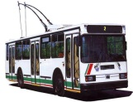
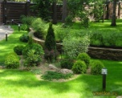
Доля муниципальных программ в общем объеме расходов, запланированных на реализацию муниципальных программ Большекрепинского сельского поселения в 2016 году ( 13157,6 тыс.руб)
Развитие транспортной системы 1336,3тыс.руб.
10,2 %
Управление муниципальными финансаами 4073,9 тыс.руб.30,9 %
Обеспечение качественными коммунальными услугами населения
10тыс.руб. 0,08%
Благоустройство территории 1183,0 тыс.руб.
9 %
Развитие культуры 5740,0 тыс.руб.
43,6 %
Защита населения от ЧС 79,4 тыс.руб.
0,6 %
Обеспечение общественного порядка и противодействие преступности и коррупции20
0,15%
Развитие физической культуры и спорта10,0 тыс.руб.
0,07 %

Slide 22
Расходы бюджета Большекрепинского сельского поселения Родионово-Несветайского района,
Расходы бюджета Большекрепинского сельского поселения Родионово-Несветайского района, формируемые в рамках муниципальных программ Большекрепинского сельского поселения, и непрограммные расходы
12116,3 тыс. рублей
433,8 тыс. рублей
12452,6 тыс. рублей
705 тыс. рублей
2015 год
2016 год
- расходы бюджета, формируемые в рамках муниципальных программ Большекрепинского сельского поселения
- непрограмные расходы Большекрепинского сельского поселения

Slide 23
Раздел «ОБЩЕГОСУДАРСТВЕННЫЕ ВОПРОСЫ»
Всего – 4624,1тыс. рублей

Slide 24
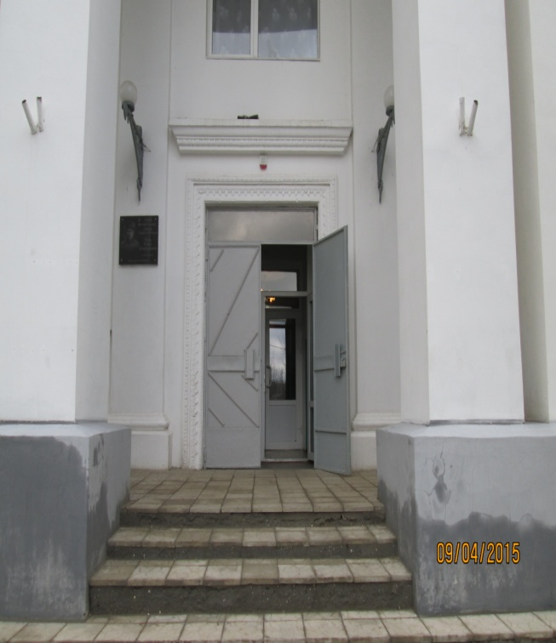
Динамика расходов бюджета Большекрепинского сельского поселения Родионово-Несветайского района на культуру
тыс. рублей

Slide 25
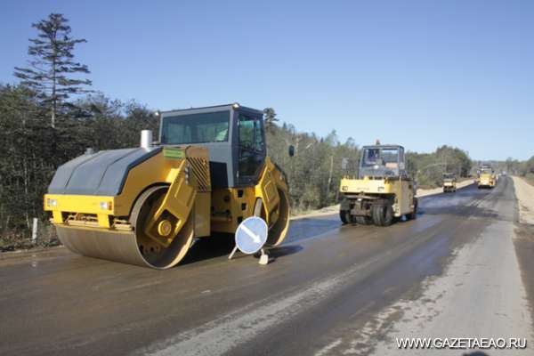
Дорожный фонд
Основные источники формирования дорожного фонда Большекрепинского сельского поселения Родионово-Несветайского района
Акцизы на автомобильный бензин, прямогонный бензин, дизельное топливо, моторные масла для дизельных и (или) карбюраторных (инжекторных) двигателей, производимые на территории Российской Федерации
Расходы на текущий ремонт и содержание автомобильных дорог общего пользования местного значения
Объем бюджетных ассигнований дорожного фонда Большекрепинского сельского поселения Родионово-Несветайского района
2016 год
1336,3 тыс. рублей

Slide 26
Бюджет Большекрепинского сельского поселения Родионово-Несветайского района
на 2016 год
разработан
Администрацией Большекрепинского сельского поселения

